Slide 1
САВРЕМЕНИ ПЈЕСНИЦИ
и музичке композиције Ђорђа Балашевића, Боре Ђорђевића, Душка Трифуновића и Бранимира (Џонија) Штулића
Aна Благојевић Владан Бранковић Марко Жупљанин Милка Јанковић IV-2
ментор: мр Сања Ђурић, проф.

Slide 2
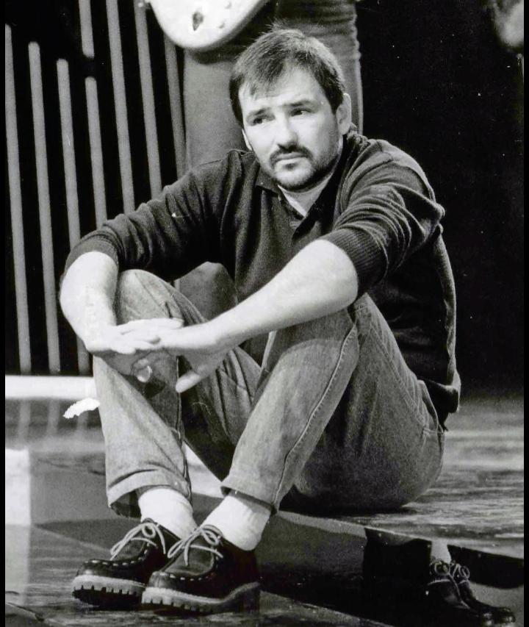
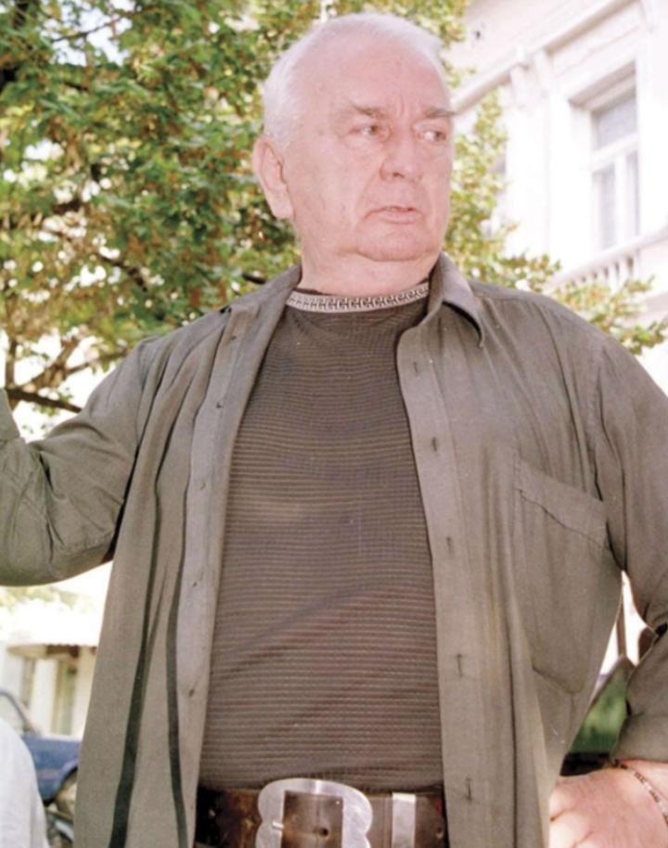
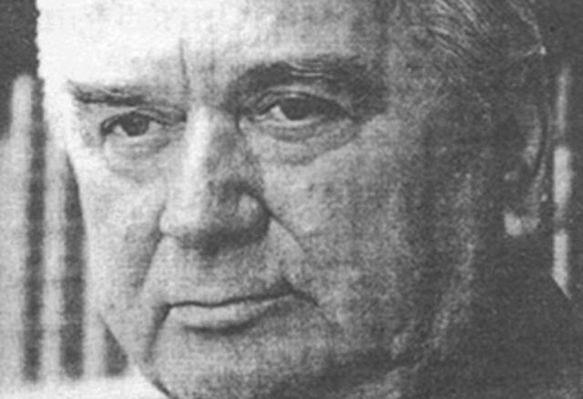
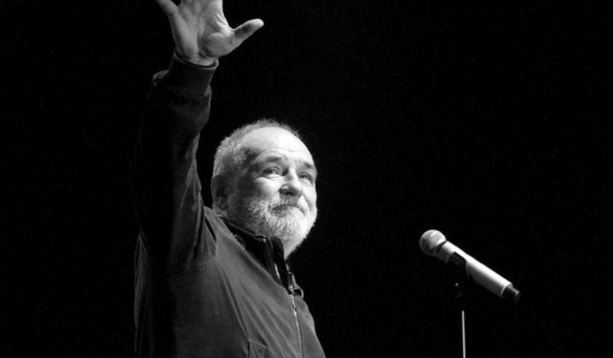
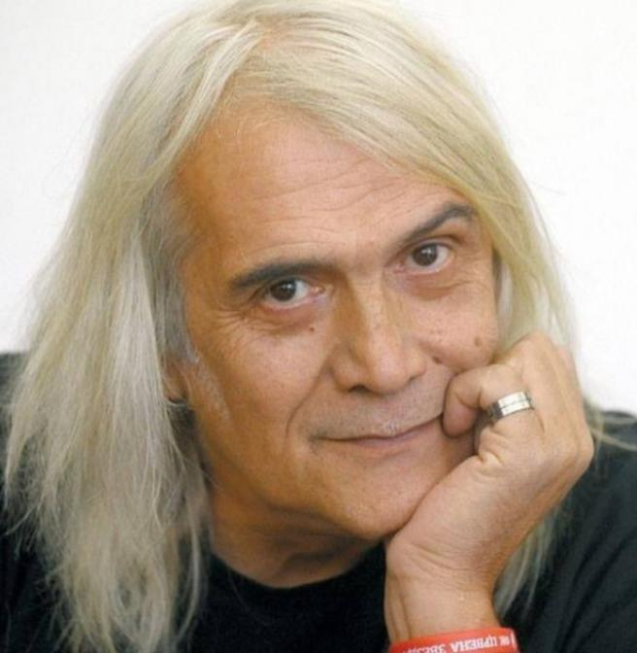
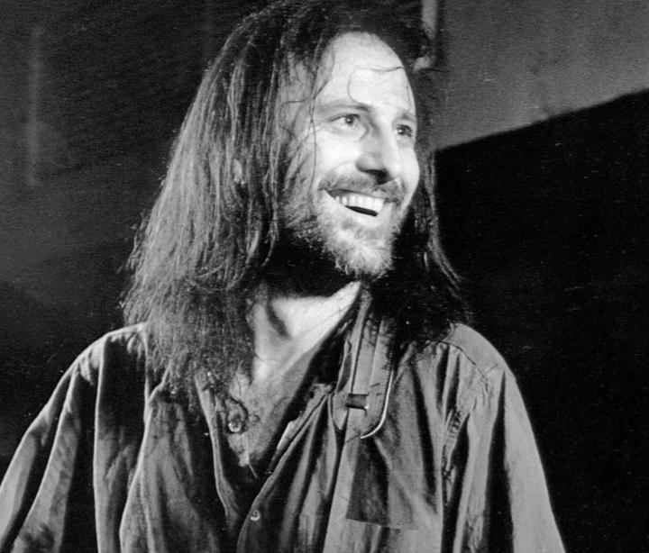
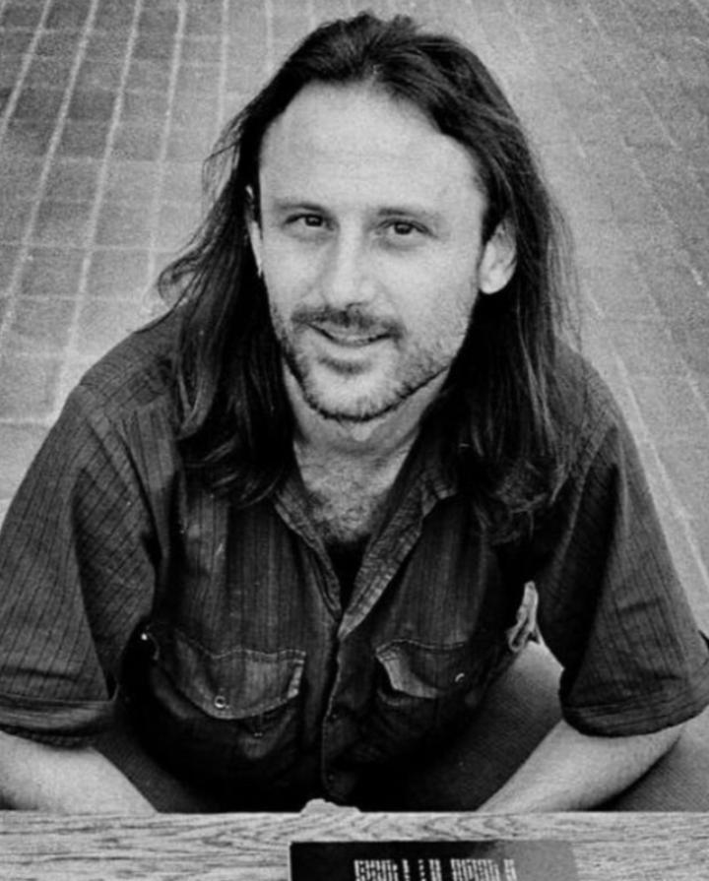
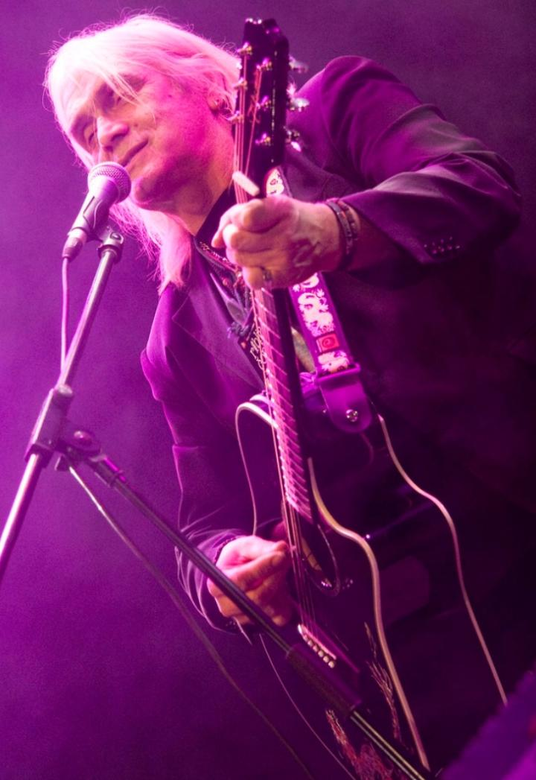
Ђорђе Балашевић
-рођен 11.05.1953. год.
-умро 19.02.2021. год.
Душко Трифуновић -рођен 13.09.1933. год. -умро 28.01.2006. год.
Бранимир (Џони)
Штулић
-рођен 11.04.1953. год.
Бора Ђорђевић
(Бора Чорба) -рођен 01.11.1952. год.

Slide 3
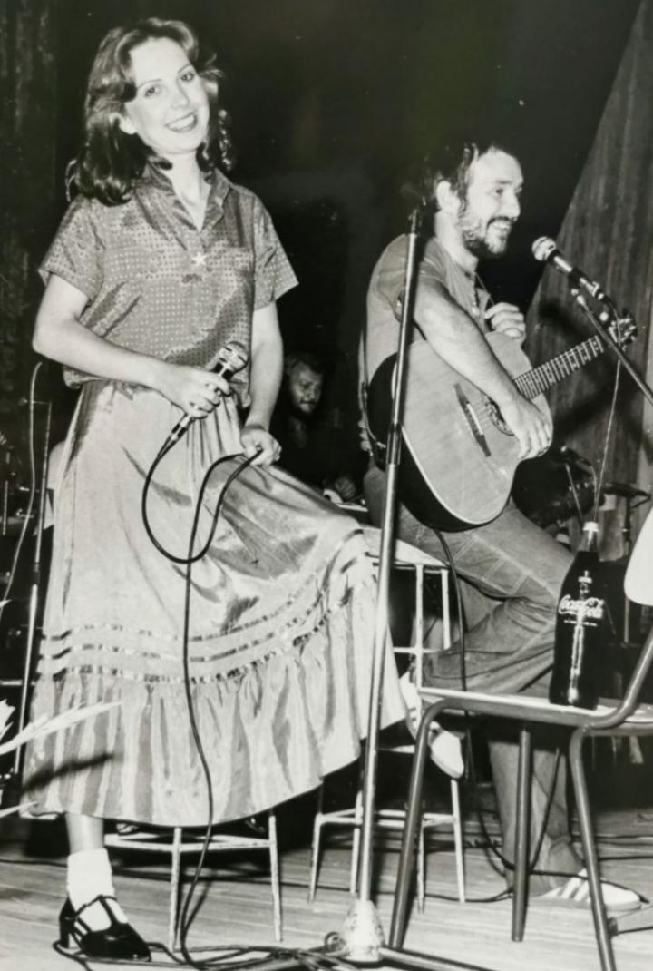
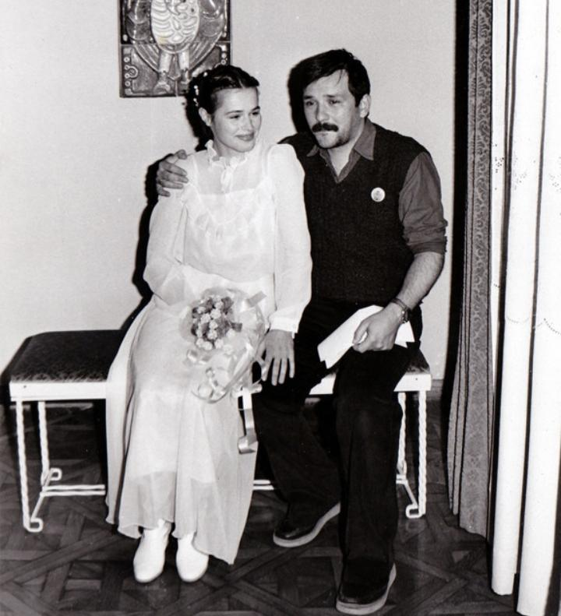
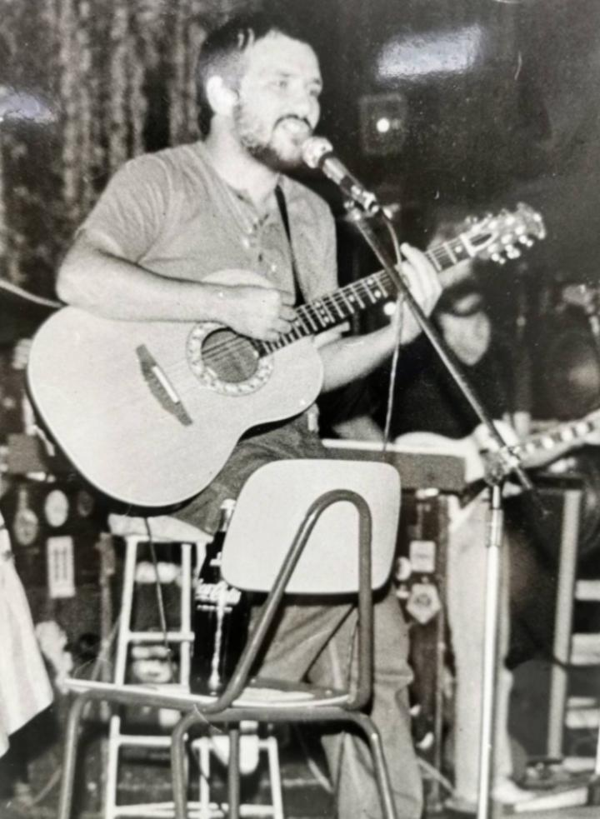
Ђ о р ђ е
Б а л а ш е в и ћ
рођен и умро у Новом Саду; Оливера Балашевић(супруга); дјеца: ћерке Јована и Јелена и син Алекса; српски кантаутор, пјесник и књижевник; током 1990-их је био велики критичар политике Слободана Милошевића; отац Јован и мајка Вероника ... до рата 1941. год. – Балашев; Природно-математички факултет ... фудбал, средња школа.
Оливера и Ђорђе

Slide 4
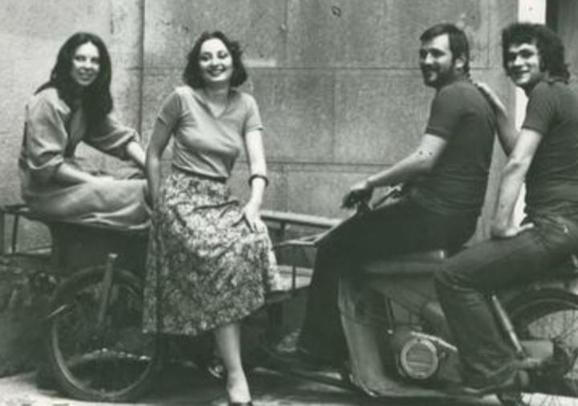
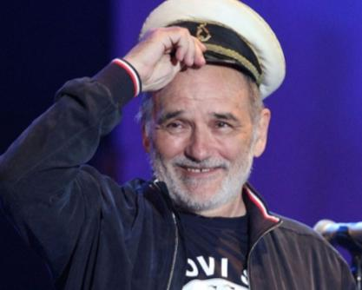
М У З И Ч К А К А Р И Ј Е Р А
"У раздељак те љубим,свим жаром срца свог,јер хоћу да полудим због раздељка ти твог.
У раздељак те љубим,јер желим да се зна,због њега разум губим,због њега немам сна."
1977. године приступа групи „Жетва“ , први хит
Верица Тодоровић, група „Рани мраз“
Химна генерације – „Рачунајте на нас“ Први албум „Раног мраза“ био је „Мојој мами уместо матурске слике у излогу“ , 1979. године, а посљедњи, „Одлази циркус“
„Панонски морнар“ – Сплит, 1979. година.
„Откуд мува“
Група „Рани мраз“

Slide 5
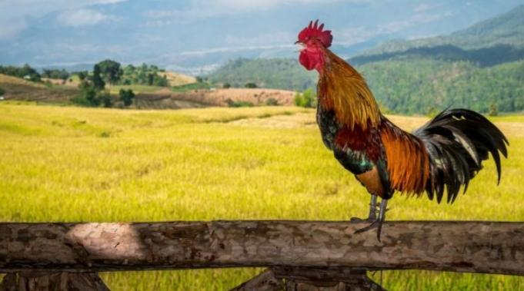
СОЛО КАРИЈЕРА
„Им'о сам страшног петла, био је прави ђаво.
На киши и на ветру, увек је стајао право.
По селу перје лети, диже се страшна граја.
У нашој кући, увек, било је добрих јаја“.
1982. године започиње соло каријеру- албум „Пуб“.
Плоча „Целовечерњи тхе Кид“ – „Свирајте ми јесен стиже, дуњо моја“
и касније албум 003 ( пјесма „Словенска“, „Оливера“)
1986. година, албум „Бездан“ („Не ломите ми багрење“, „Не волим јануар“)
„Панта реи“ , одговор на пјесму „Рачунајте на нас“ и виђење друга Маршала --- „РЕКВИЈЕМ“
„Свирајте ми "Јесен стиже дуњо моја",
ал' полако,да ми не би која реч промакла.
Склон'те чаше и бокале,
разбио бих свет од шале,
да је само случајно од стакла, дуњо моја...
Ретко одлазим кући а пишем још ређе,
и слике су блеђе и блеђе,
па лепе потискују ружне.
Ал' некад поручим пиће и тако то крене,
па стигнем у сватове њене,
све праве су љубави тужне“.
Албум „Три послератна друга“ и композиције као што су: „Дјевојка са чардаш ногама“, „Кад одем“, „Ћалетова пјесма“..
„Хајде, баш у инат бабарогама“

Slide 6
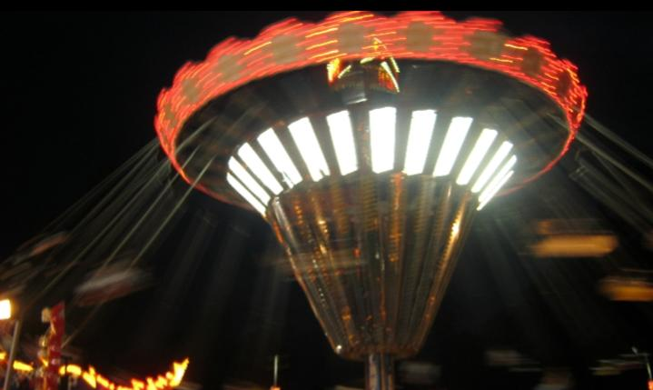
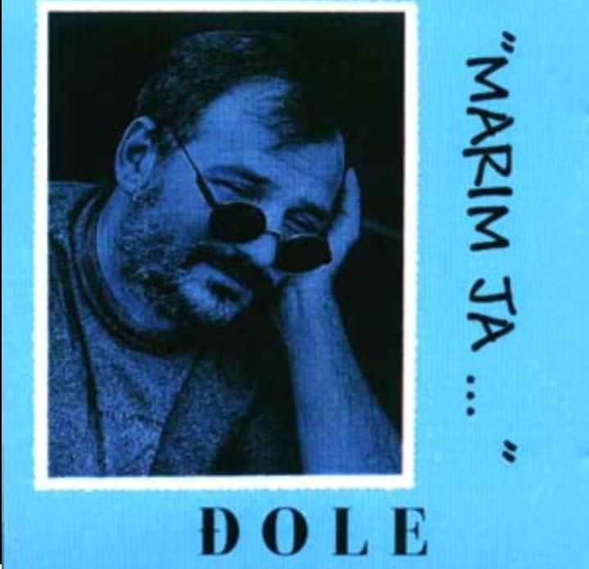
1991. година, „Марим ја“ и композиција под називом „Рингишпил“.
„О, дај окрени тај рингишпил у мојој глави То не зна нико, само ти“.
1993. година, албум „Један од оних живота“ – изашао у вријеме тешке економске кризе композиција „Ја, лузер“.

Slide 7
Душко Трифуновић
рођен у Сијековцу, а умро у Новом Саду;
син Петре и Васа Трифуновића;
1955. године одлази у Сарајево;
секретар удружења књижевника БиХ;
уредник музичко-забавног програма;
1991. године одлази у Нови Сад.

Slide 8
ПЈЕСНИЧКА КАРИЈЕРА
написао је двадесет књига поезије, четири романа и неколико драма;
добитник многих награда као што су: ,,Бранкова награда “ и ,,Награда Змајевих дечијих игара “;
остаје посебно упамћен као текстописац многим Југословенским музичарима (Главо луда-Здравко Чолић, Златна рибица-Вајта, Има нека тајна веза-Бијело Дугме и други);
према сопственој жељи сахрањен је у Сремским Карловцима.

Slide 9
ПРОБУДИ СЕ
Пробуди се, нешто се дешава,
немој рећи да то ниси знао,
и твоја се судбина решава,
могло би ти једном бити жао.
Пробуди се нешто се дешава,
кајаће се ко ово преспава.
Пробуди се, нешто се дешава,
не могу ти јасно рећи шта је,
ни лаж није, ни истина права,
ал осетим дуго ће да траје.
Пробуди се нешто се дешава,
кајаће се ко ово преспава..
Пробуди се нешто се дешава,
у простору изван наше воље,
од љубави неко нас спасава,
и говори да је тако боље.
Пробуди се нешто се дешава,
кајаће се ко ово преспава.

Slide 10
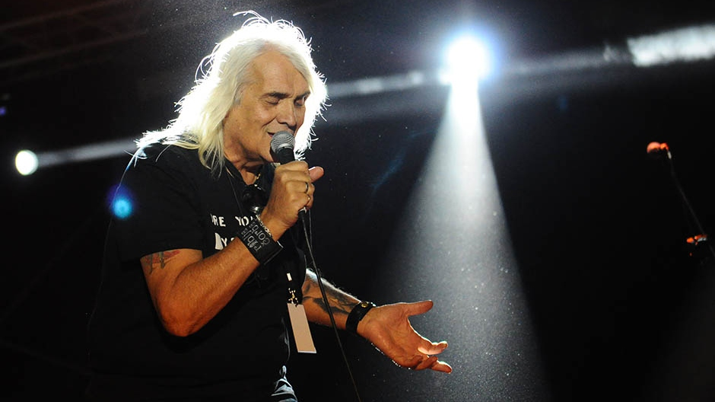
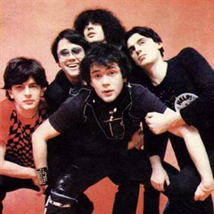
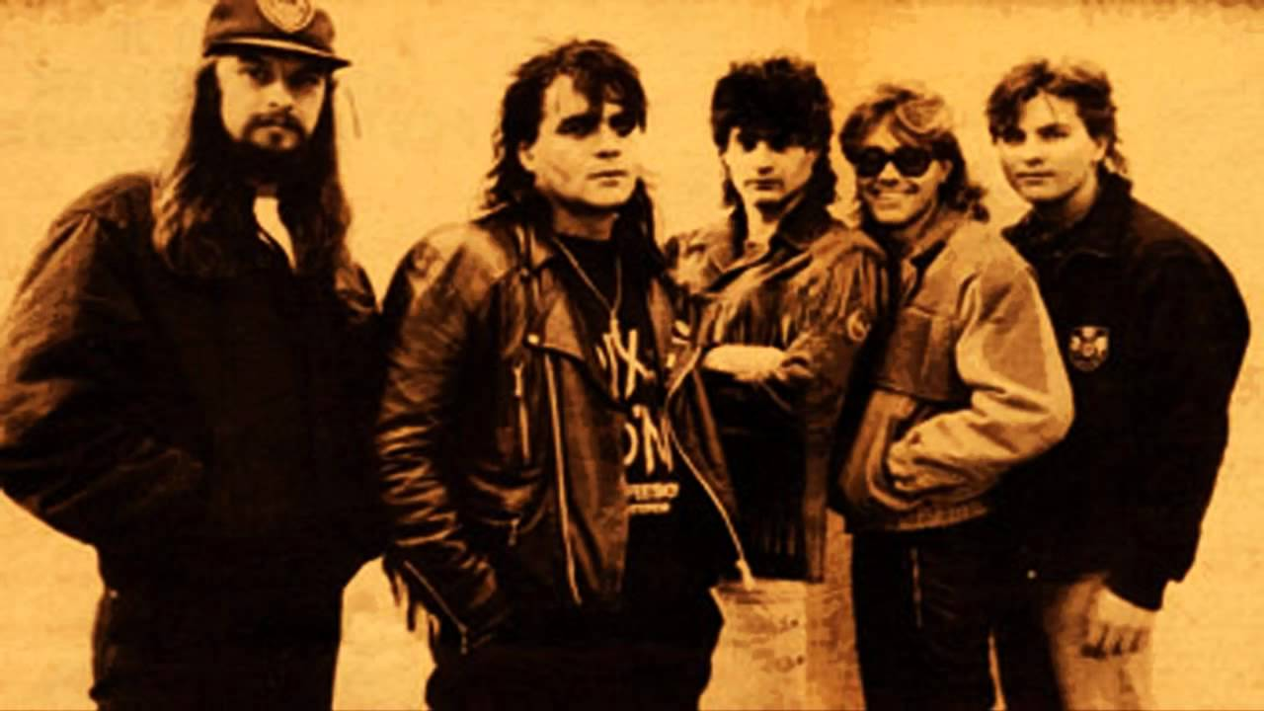
Борисав Ђорђевић Бора Чорба
Иза његових пјесама не крије се само обичан посао
музичара да напише добру пјесму у и од ње начини хит,
Бора је у својим пјесмама препричавао и свој живот.
Рибља чорба је објавила више од двадесет албума и одржали су небројено много концерата у земљи и иностранству.
чланови групе
рођен је 1. новембра 1952. године у Чачку;
музичар, текстописац;
започео је музичку каријеру у Чачку 1965.год.
био је члан музичких група Сунцокрет, Рани мраз, Заједно, Хајдук Станко и Јатаци;
15. августа 1978. основао је групу Рибља чорба;
„Равнодушан према плачу“ 1985. године;

Slide 11
Дискографија Библиографија
1985. ’’Равнодушан према плачу’’
1987. ’’Хеј, Словени’’
1988. ’’Првих десет година је најтеже’’
1989. ’’Нећу’’
1997. ’’Психопата и лопата’’
2001. ’’Срби без муке’’
2003. ’’Бребуси’’
2011. ’’Шта је песник хтео да каже’’
2014. ’’Дебела трагедија’’
2018. ’’Пусто острво’’
Борисав Бора Ђорђевић је добитник награде Иво Андрић за најбољу књигу 2018. године ’’Пусто острво’’.
1978. Лутка са насловне стране / Он и његов БМВ;
1979. Роцк’н’ролл за кућни савет / Валентино из ресторана;
1980. Назад у велики прљави град / Мирно спавај;
1984. Прича о Жики Живцу / Кад ходаш;
1987. Несрећнице није те срамота / Зашто куче арлауче;
1987. Задњи воз за Чачак / Луд сто посто;
Бора је талентовани текстописац, његове пјесме су пуне мудрости и емоција, а многе се односе и на политику и тренутно стање у држави.

Slide 12
Аутобиографске пјесме
''Авиону сломићу ти крила'’
Више од 30 година је био у браку са средњошколском љубави Драганом Ђорђевић с којом има сина Бориса.
Њој су посвећене многе његове пјесме, а хит "Авиону сломићу ти крила" Бора Чорба написао је када га је Драгана једном приликом посјетила на турнеји, а он је пратио на аеродром.
Развели су се споразумно 5. фебруара 2007.године.
Драгана Ђорђевић је извршила самоубиство 23. марта 2007. због предозирања антидепресивима.
Ђорђевић то никада није дао признати.
„Она се није убила, само је претјерала...“
''Остани ђубре до краја''
''Два динара друже'’
Бора је ове пјесме посветио манекенки седамдесетих Биљани Шевић,у коју је био заљубљен.
Одлучила је да прекине љубавну везу са Бором,а он јој је написао пјесму ''Остани ђубре до краја''.
Након што је прочитао,уплакан је отишао до тоалета.
Пошто у џепу није имао ни динара, на излазу га је опоменула радница ''Хеј,два динара друже''.

Slide 13
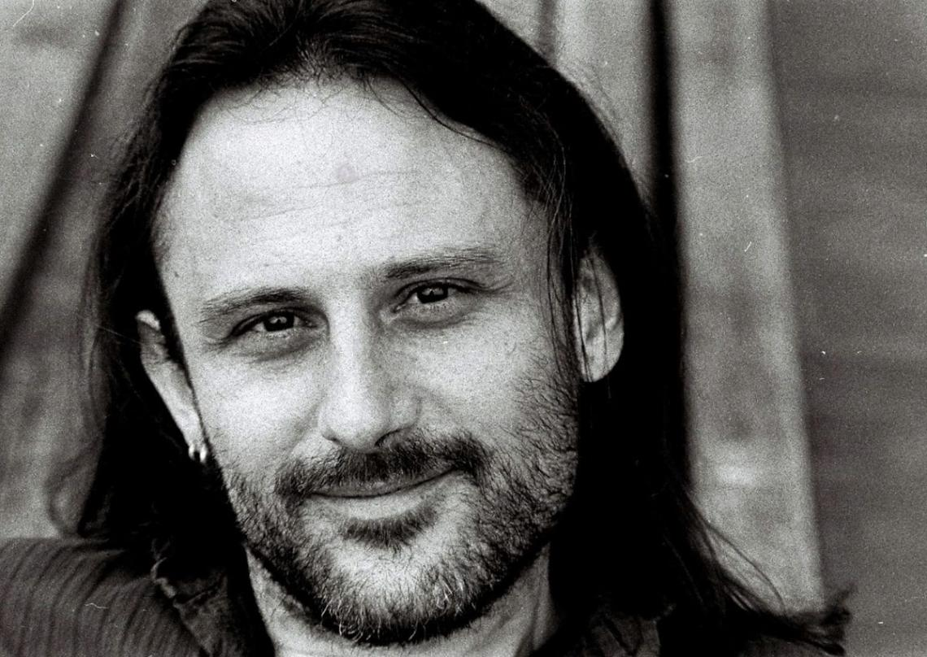
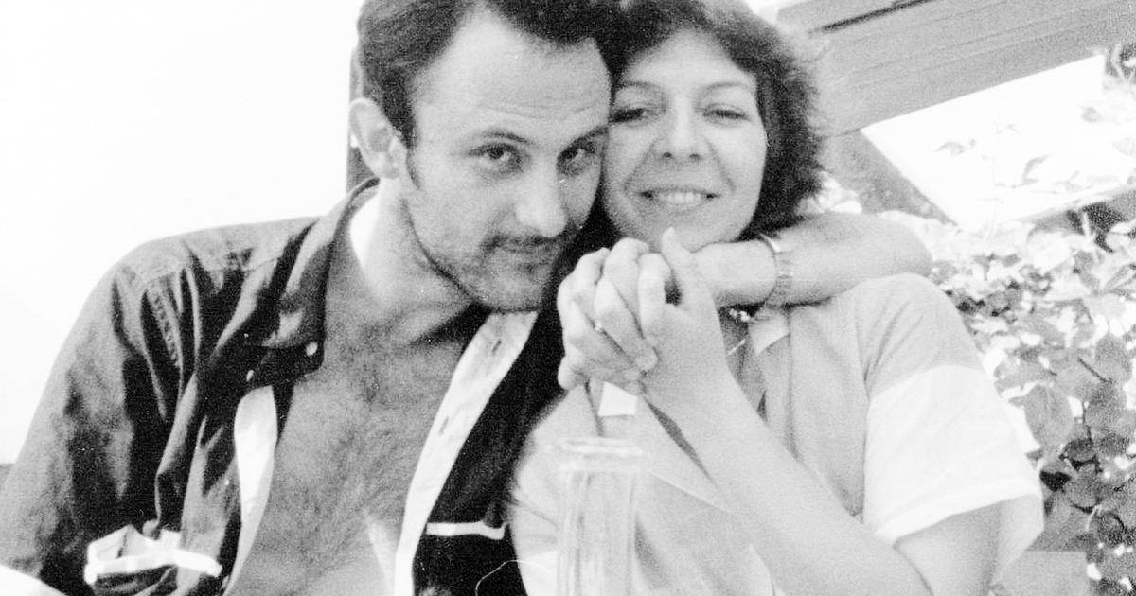
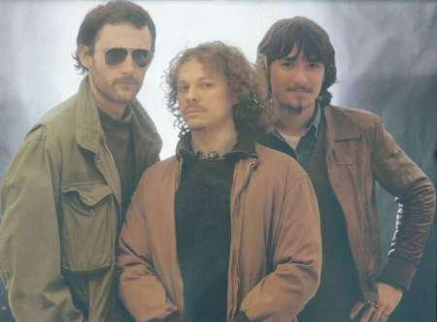
Бранимир Штулић Џони
некадашњи југословенски композитор, пјевач и гитариста рок групе Азра;
рођен је у Скопљу,11. априла 1953. године, дијете оца Ивана Штулића и мајке Славице;
група Азра настала је 1977. године. Први албум Азра снимљен је у прољеће 1980.године;
1991. године Штулић је отишао у Холандију;
Јозефина Фрудмајер,у браку од 1989. године;
бавиo се писањем и превођењем грчких класика;
на балканске просторе Штулић се враћао у јесен 1995. године.
’’Продао сам милион плоча, платио све своје рачуне и овде немам баш ништа. Свуда сам гост.
Да ме оваквог није узела једна Холанђанка не бих имао ни дома.’’

Slide 14
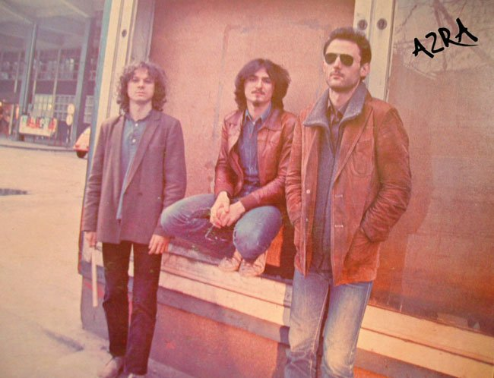
Дискографија ’’ Играт ћу пред тобом улогу пјесникa можда не разумијеш, али волим те“
Азра
„Азра" 1980.
„Сунчана страна улице" 1981.
„Равно до дна" 1982.
„Филигрански плочници" 1982.
„Сингл плоче 1979—1982." 1982.
„Кад фазани лете" 1983.
„Криво срастање" 1984.
„Као и јучер, сингл плоче 1983—1986." 1986.
"It Ain't Like In The Movies At All" 1986.
„Између крајности" 1987.
„Задовољштина" 1988. Током 1988. Азра престаје да постоји.
Соло
„Балканска рапсодија" 1989.
„Балегари не вјерују срећи" 1990.
„Севдах за Паулу Хорват" 1995.
„Анали" 1995.
"Blasé" 1997.

Slide 15
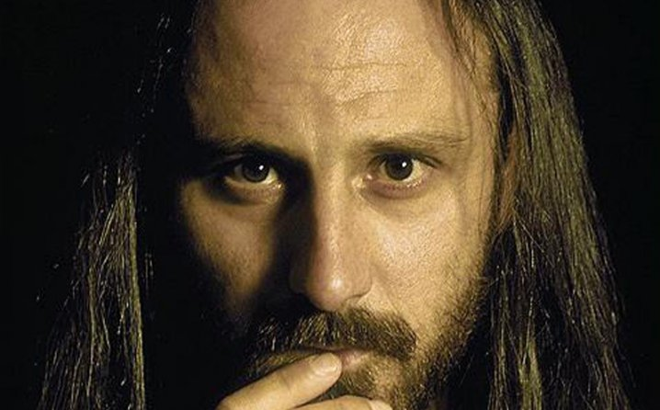
Баш због његовог става према тадашњем поимању реалне стварности од стране већине,потребе за личном слободом и гађења према многим појавама и код нас и у свијету, остао је једини на бранику слободе ума, и свог стваралаштва!
Пјевао је о студентима без дипломе, пијаним шљакерима и дјеци која се љубе на улицама, не заборавивши патуљке са насловних страна, неуморне у хваљењу царевог руха који га, случајно затеченог, учинише проклето љутим. Читао је новине од јуче, одлазећи у ноћ у потрази за картом за срећу под ведрим небом града без љубави, успут пљујући дупелисце преко цијеле странице. Питао се како је до непрепознавања доведена суштина преваре и колико је покрадених мисли иза којих не стоји ништа осим мржње, сујете и власти. Чини се да још увек тражи одговор.
Харизматичан, својеглав, истински оригиналан, увијек корак испред и без длаке на језику, немогућ за поређење или било какво сврставање, један једини, мањина мањине:. Бранимир Штулић

Slide 16
Библиографија На београдском сајму књига Штулић је представио свој превод Хомерове «Илијаде»
Преводи:
’’Божанска Илијада виа Хомер’’ 1995.
’’Божанска Илијада’’ 2010.
’’Божанска Одисеја’’ 2010.
’’Херодотова истраживања’’ 2010.
’’Тукидид - Пелопонески рат’’ 2010.
’’Ксенофонт - Успињање / Хеленштина 2010.
’’Александријада’’ 2010.
’’Аполоније Рођанин – Аргонаутика’’ 2010.
’’Зборник’’ 2010.
’’Тријада’’ 2010.
’’Сун Цу - Умеће ратовања’’ 2010.
’’Кали Југа’’ 2010.
Ауторске књиге:
’’Филигрански плочници’’ 1982.
’’Big Bang’’ 1985.
’’Anonymous Epigrams’’ 1988.
’’Смијурија у мјерама’’ 2005.
’’Смијуријада’’ 2010.
’’Говорили су о Џонију’’ 2010.
’’Азра - Певане пјесме’’ 2010.

